Slide 1

Prezentáció a batech.hu weboldalról
Készítették: Ravasz Rómeó, Gaál Dominik
Projekttémavezető: Kovács László

Slide 2
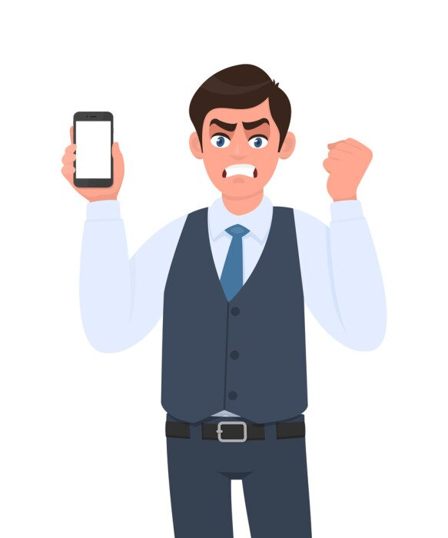
A Probléma
- A víz- és gázszerelőkhöz ma még legtöbbször telefonálni kell időpontért.
- Ez macerás, időigényes, és gyakran félreértésekhez vezet.
- A szerelőnek ez plusz adminisztrációs teher.
- Ezt a problémát oldja meg a BaTech.

Slide 3
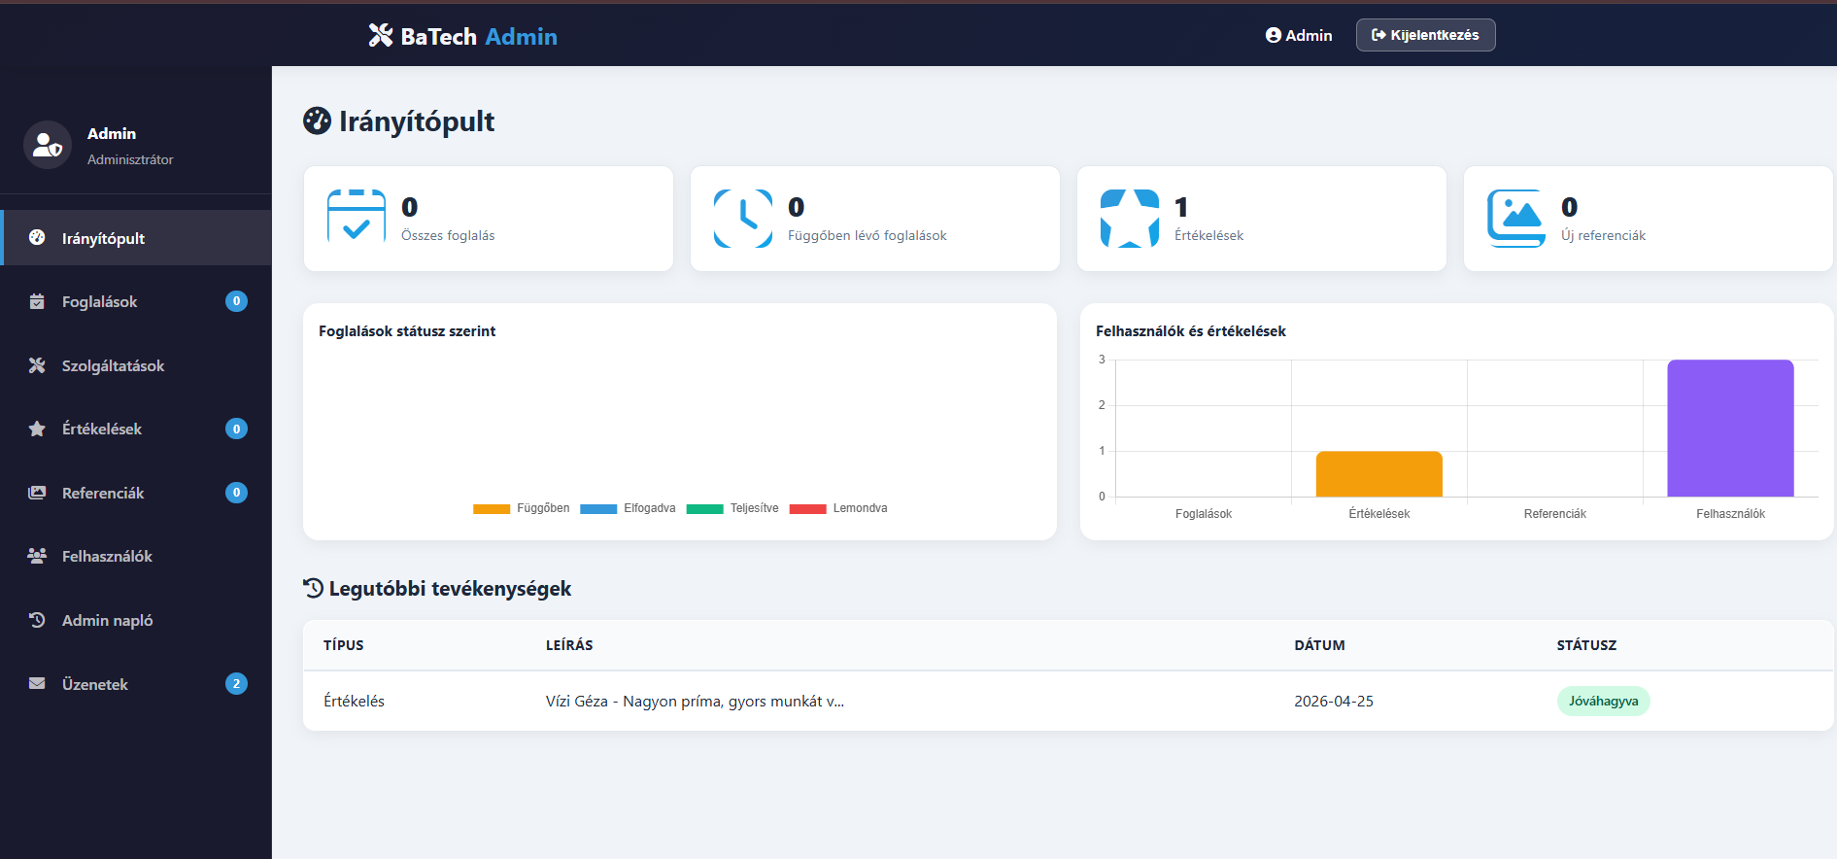
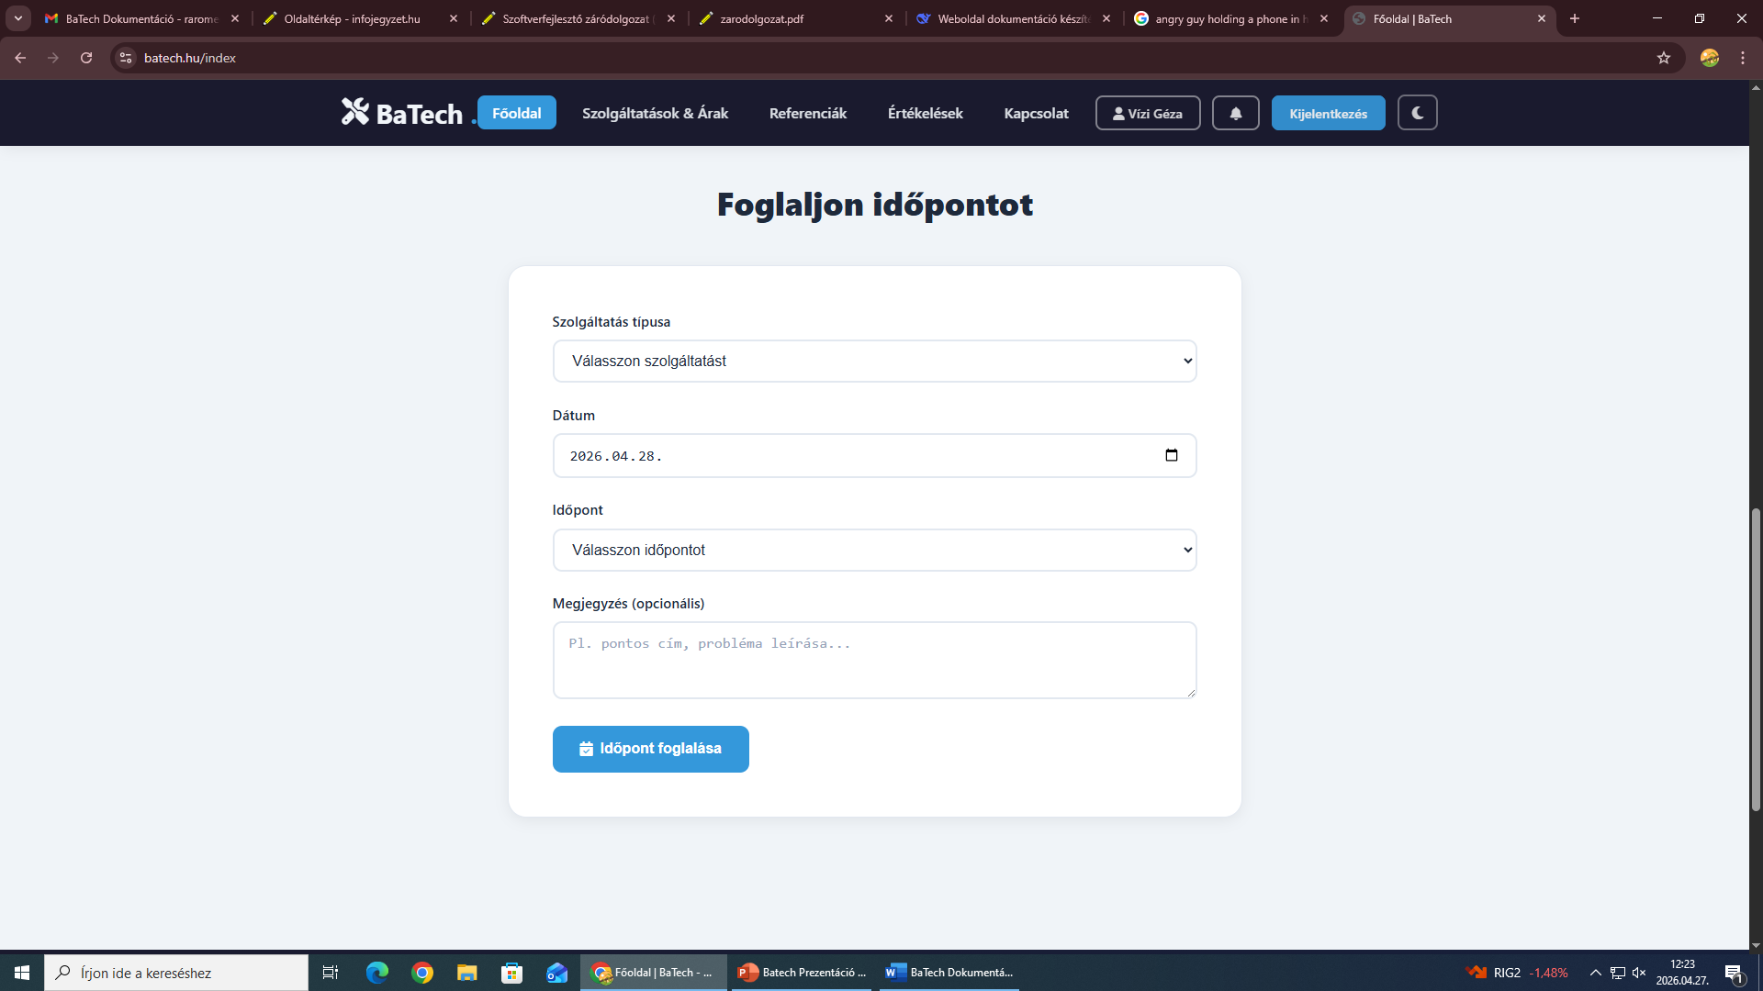
A Megoldás
- A BaTech egy weboldal, ahol az ügyfél pár kattintással foglalhat időpontot.
- A szerelő egy admin panelből kezelheti az összes foglalást.
- A rendszer 24 órában elérhető, akár mobilról is.
- Ezzel időt és energiát spórol mindenki.

Slide 4



Ki mit tehet a BaTech-ben?
Vendég
• Böngészés
•Vélemények megtekintése
• Referenciák megtekintése
Felhasználó
• Foglalás
• Profil
• Értékelés írása
• Referencia írása
• Üzenetváltás adminnal
Adminisztrátor
• Kezelés
• Moderálás
• Értesítés
• Üzenetváltás felhasználóval

Slide 5
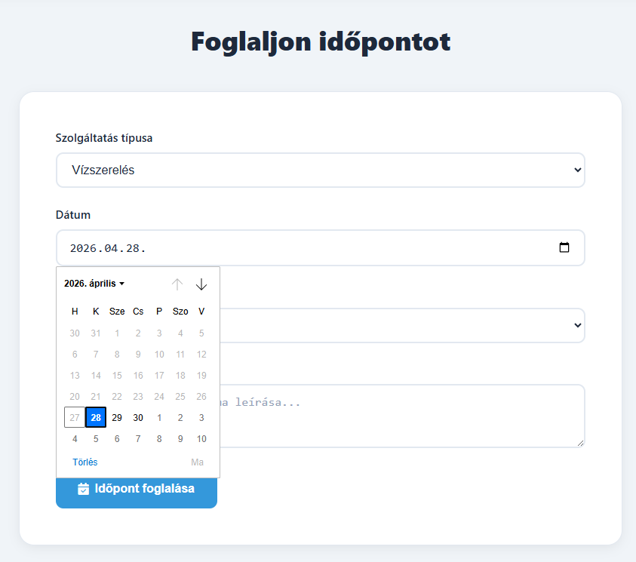
Mit nyer az ügyfél?
- Látja a szabad időpontokat, és választhat a kínálatból.
- Nem kell telefonálgatnia, nem kell várnia a visszahívásra.
- Saját profilt hozhat létre, és kérdést küldhet a szerelőknek.
- Minden egyszerű, gyors és kényelmes.

Slide 6
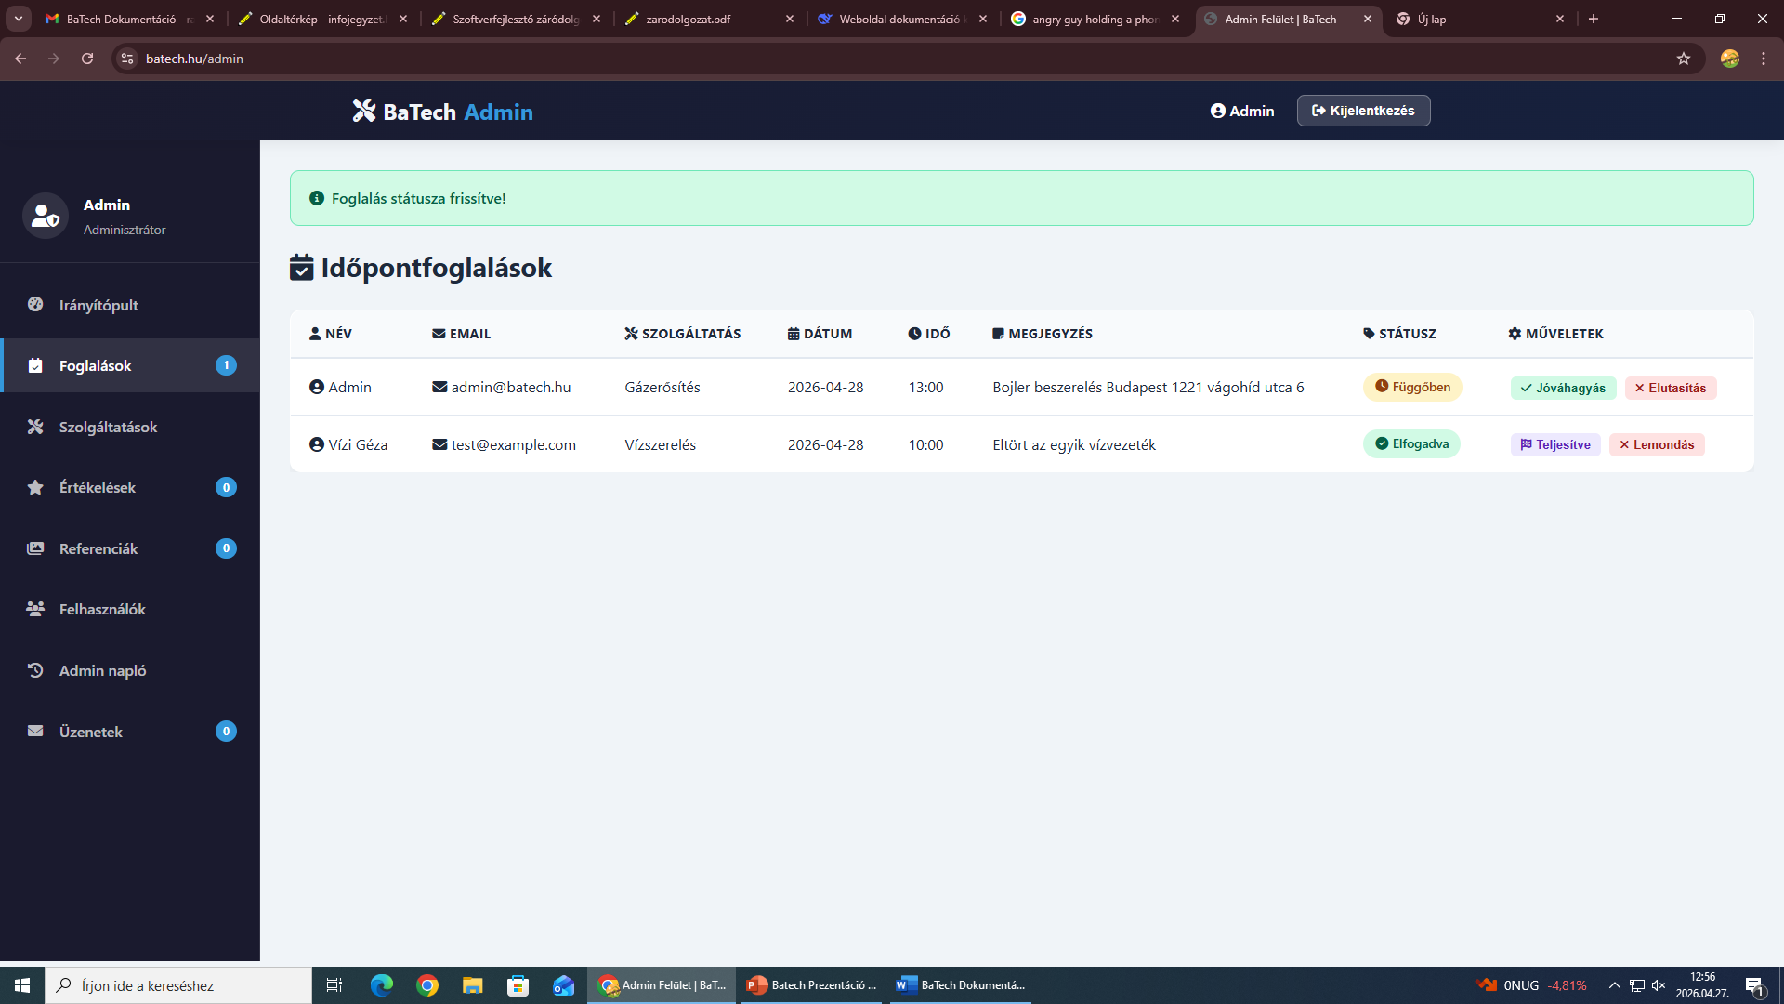
Mit nyer a szerelő?
- Egy helyen látja az összes foglalást és üzenetet.
- Egy gombbal értesítheti az összes felhasználót.
- Tudja követni, hogy melyik munka hol tart.
- Nem kell papírnaplót vezetnie, nem kell állandóan telefonálnia.

Slide 7










Fejlesztői eszközök és technológiák
Fejlesztő felületek
Programozási nyelvek

Slide 8


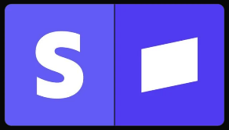
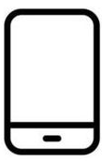

Jövőbeli tervek
1. Több szerelő tényleges támogatása
Naptár nézet szerelőnként
Foglalási kvóták
2. E-mail értesítések (SMTP)
Automatikus visszaigazoló e-mailek
Emlékeztető a foglalás előtt
3. Online fizetés integráció
Stripe vagy Barion fizetési átjáró
Előre fizethető szolgáltatások
4. Mobilalkalmazás (PWA)
Telepíthető verzió
Push értesítések
5. Google Calendar szinkron
Egy kattintással hozzáadható a foglalás a naptárhoz

Slide 9
Köszönjük a figyelmet!

